Slide 1
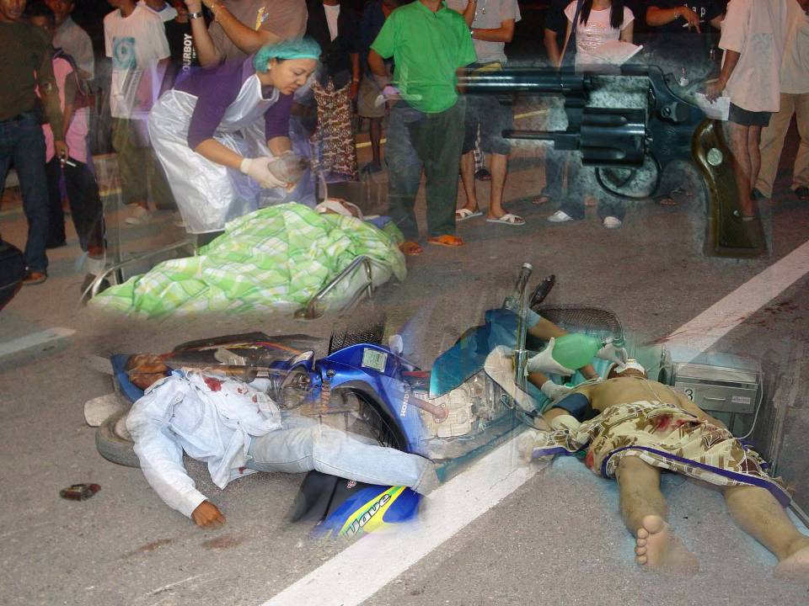
EMS ในพื้นที่เปราะบาง
นพ.รุซตา สาและ รพ.ปัตตานี
พอ. (พิเศษ) นพ.โชคชัย ขวัญพิชิต อดีต ผอ.ศูนย์แพทย์ทหารบก จชต.
ผศ.นพ.ประสิทธิ์ วุฒิสุทธิเมธาวี คณะแพทยศาสตร์ มอ.
ดร.นพ.วรสิทธิ์ ศรศรีวิชัย สพฉ. มูลนิธิสุขภาพภาคใต้ มอ.
1
1

Slide 2
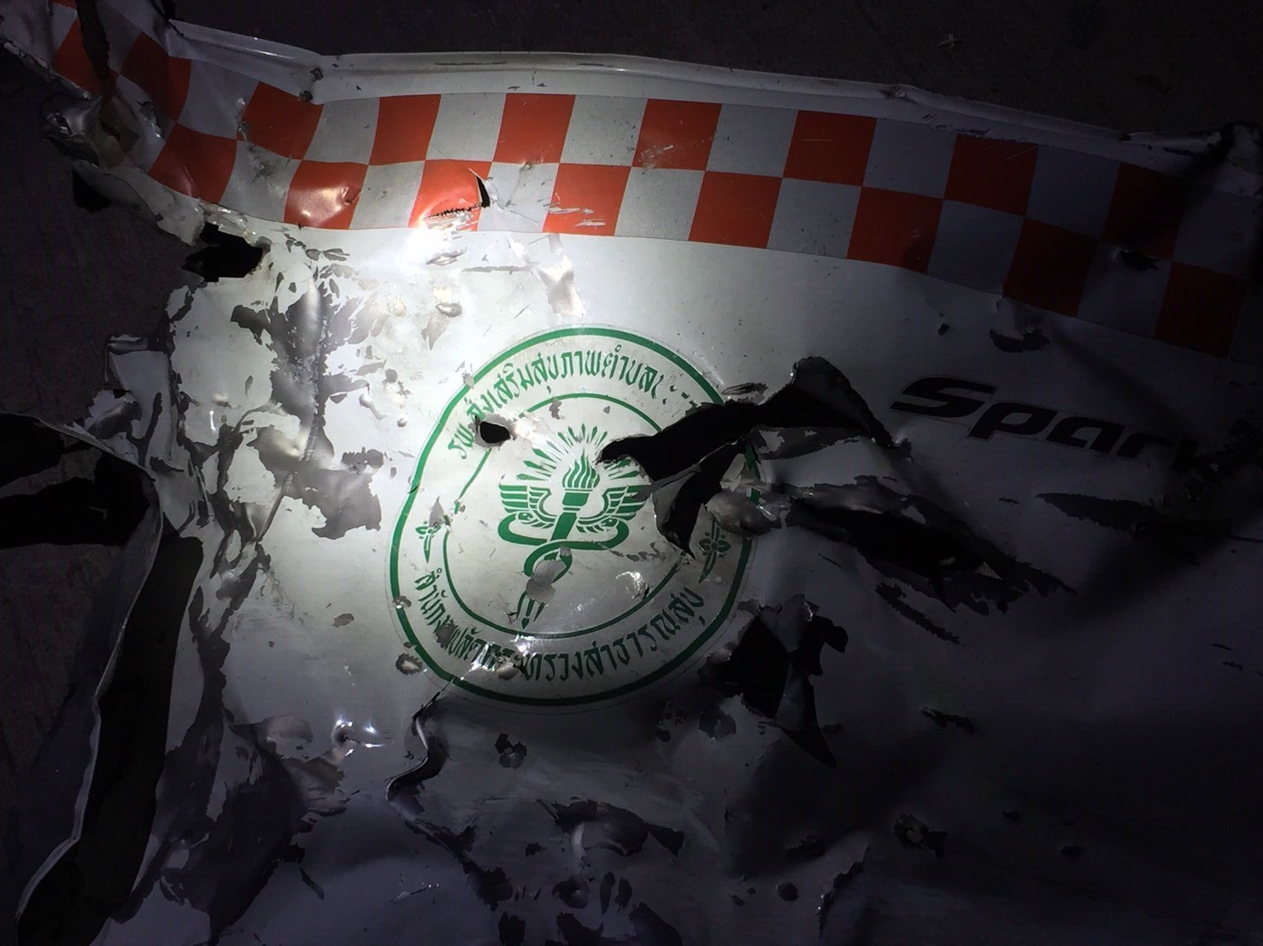
Car bomb รร. Southern View จ.ปัตตานี 23 ส.ค. 59

Slide 3
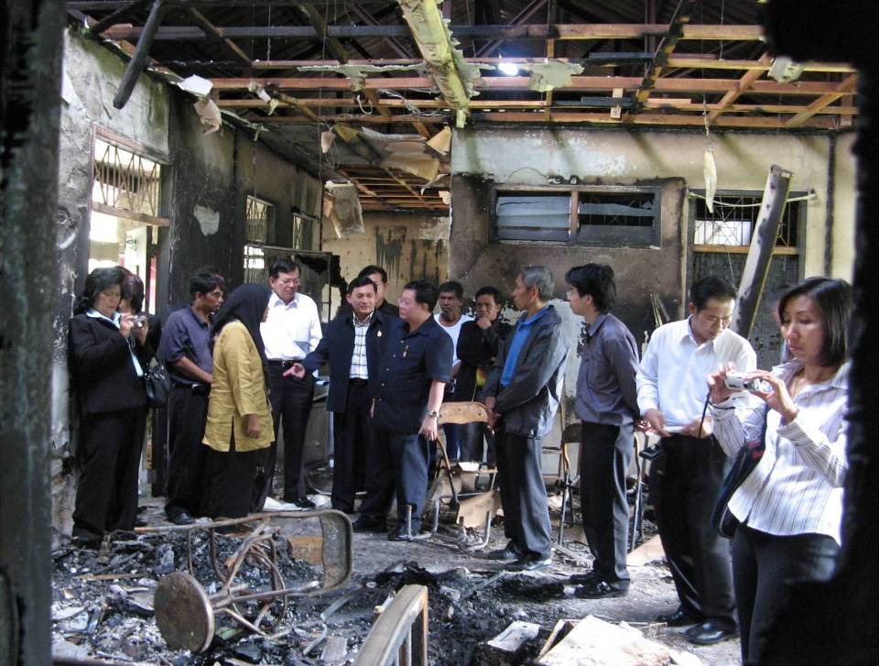
“It seems as if some barrier has been broken
and anyone can be regarded as a target,
even those bringing food to the hungry
and medical care to the wounded.”
~ Mary Robinson ~
U.N. High Commissioner for Human Rights
3
3
3
3

Slide 4
จำนวนเหตุการณ์ตั้งแต่ 2536 - 2547
เสียชีวิต > 800 ราย
ที่มา: ผศ.ดร.ศรีสมภพ จิตร์ภิรมย์ศรี คณะรัฐศาสตร์ มหาวิทยาลัยสงขลานครินทร์
4
4
Notes:
4

Slide 5
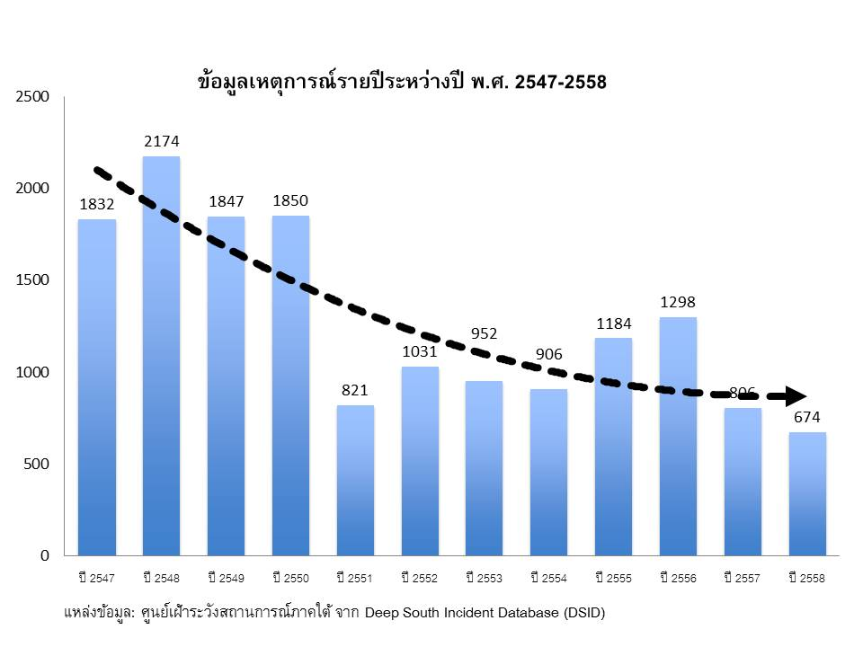
ความไม่สงบจังหวัดชายแดนใต้ ปี 2547-2558
เหตุการณ์ทั้งสิ้น 15,374 เหตุการณ์ เฉลี่ยปีละ 1,281 เหตุการณ์
  แนวโน้มเหตุการณ์ทั้งหมด 12 ปี จะพบว่ามีจุดตัดของเหตุการณ์เป็น 2 ช่วงใหญ่ๆ
    ปี 2547-2550 เฉลี่ยปีละ 1,926 ครั้ง
    ปี 2551-2558 เฉลี่ยปีละ 959 ครั้ง
ผู้เสียชีวิต 6,543 ราย เฉลี่ยปีละ 545 ราย
ผู้ที่ได้รับบาดเจ็บ 11,919 ราย เฉลี่ยปีละ 993 ราย
อัตราป่วยตาย 35.4%

Slide 7
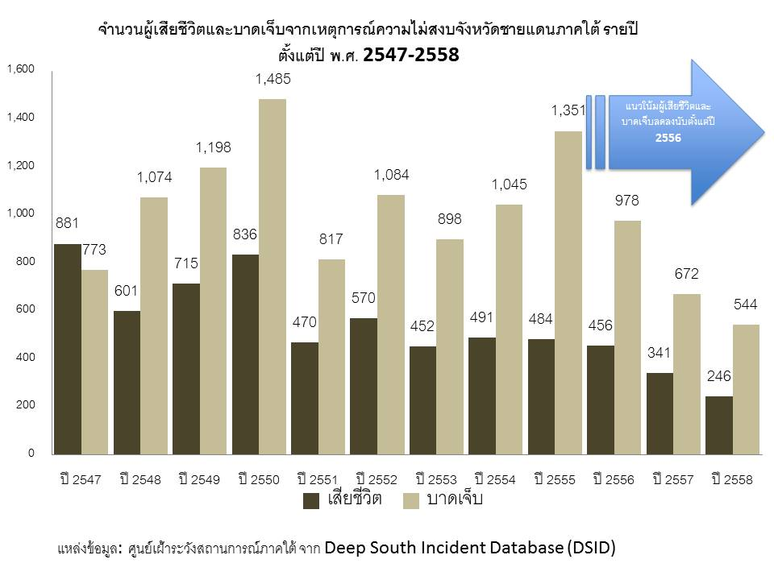
Notes:
http://www.deepsouthwatch.org/node/7942

Slide 8
เหตุการณ์ความไม่สงบ ปี 2558
จำนวนเหตุการณ์ทั้งสิ้น 674 เหตุการณ์ ต่ำที่สุดในรอบ 12 ปี
ผู้เสียชีวิตทั้งสิ้น 246 ราย เฉลี่ยเดือนละ 20 ราย
ผู้บาดเจ็บทั้งสิ้น 544 ราย เฉลี่ยเดือนละ 45 ราย

Slide 9
สถิติปี 2558 จำแนกตามประเภทเหตุการณ์
ประเภทเหตุการณ์ | จำนวนเหตุการณ์ | เสียชีวิต | บาดเจ็บ
ยิง | 299 | 184 | 177
ระเบิด | 224 | 27 | 362
วางเพลิง | 31 | 5 | 1
พบศพ | 19 | 19 | -
ประเภทเหตุการณ์อื่นๆ | 41 | 11 | 4
ก่อกวนสร้างสถานการณ์ | 59 | ไม่มีผู้เสียชีวิต

Slide 10
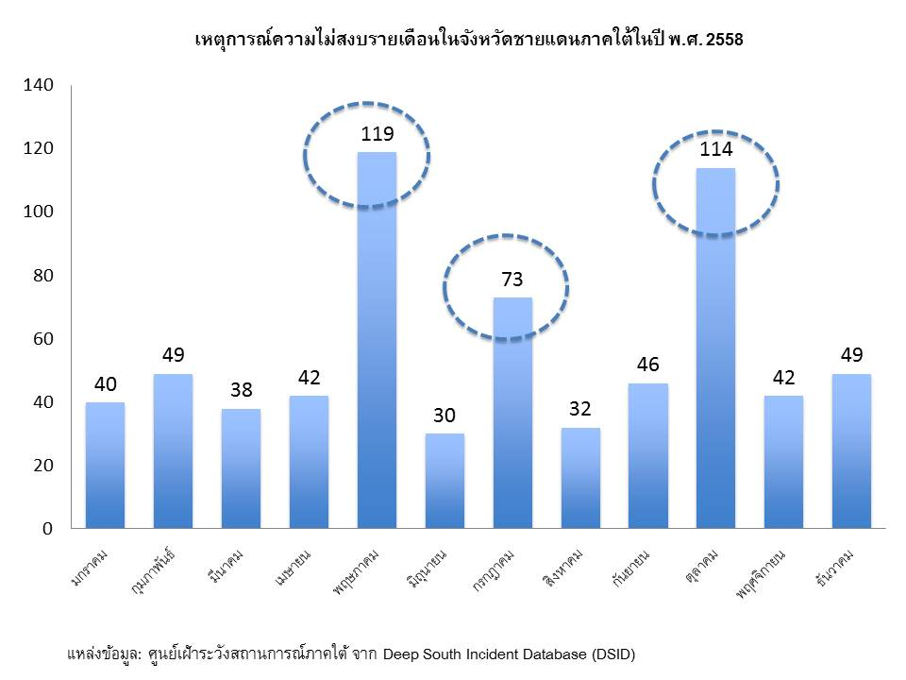
Notes:
http://www.deepsouthwatch.org/node/7942

Slide 11
10 อันดับพื้นที่เกิดเหตุ ระดับจังหวัดและอำเภอ 2558
อันดับ | อำเภอ | จังหวัด | เหตุการณ์ | เสียชีวิต | บาดเจ็บ
1 | เมืองยะลา | ยะลา | 77 | 10 | 53
2 | บันนังสตา | ยะลา | 45 | 13 | 9
3 | รามัน | ยะลา | 37 | 17 | 8
4 | ระแงะ | นราธิวาส | 34 | 16 | 39
5 | โคกโพธิ์ | ปัตตานี | 33 | 12 | 47
6 | รือเสาะ | นราธิวาส | 32 | 13 | 40
7 | เมืองนราธิวาส | นราธิวาส | 30 | 13 | 27
8 | สายบุรี | ปัตตานี | 27 | 14 | 28
9 | ยะรัง | ปัตตานี | 24 | 8 | 20
10 | บาเจาะ | นราธิวาส | 24 | 7 | 20

Slide 12
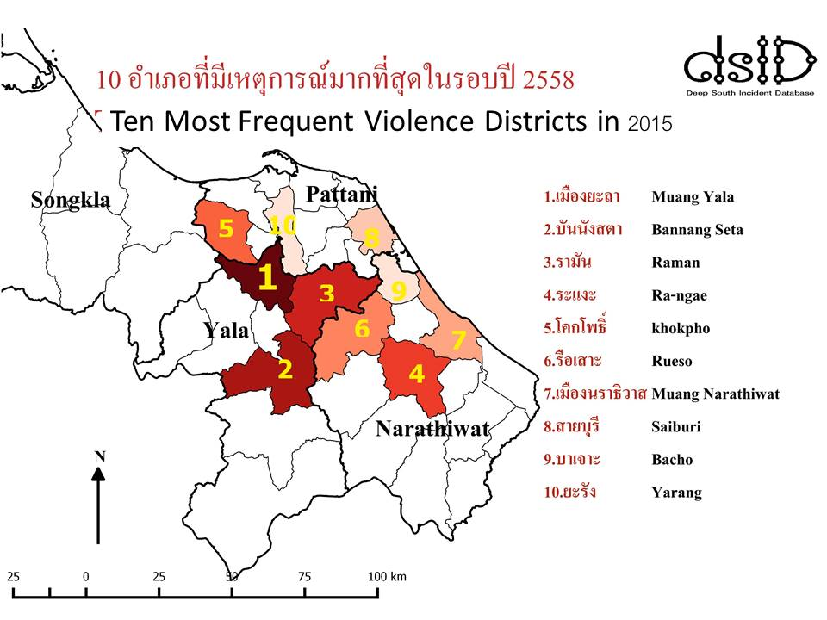

Slide 13
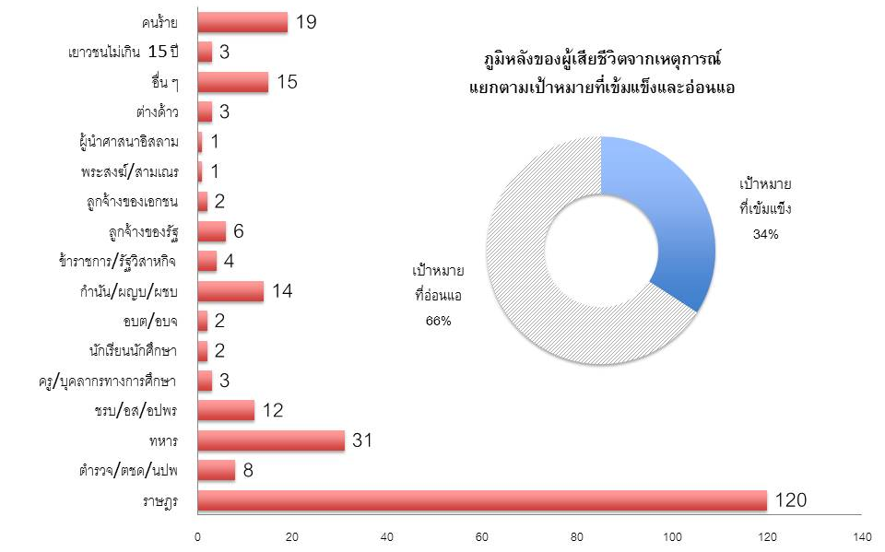
ภูมิหลังของผู้เสียชีวิตแยกตามเป้าหมายเข้มแข็ง/อ่อนแอ 2558

Slide 14
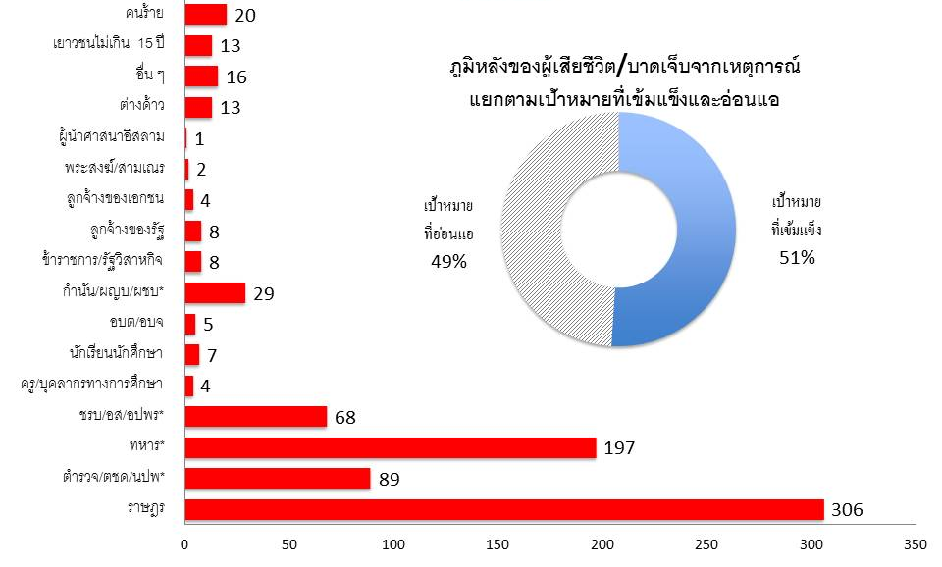
ภูมิหลังผู้บาดเจ็บเสียชีวิตแยกตามเป้าหมายเข้มแข็ง/อ่อนแอ 2558

Slide 15
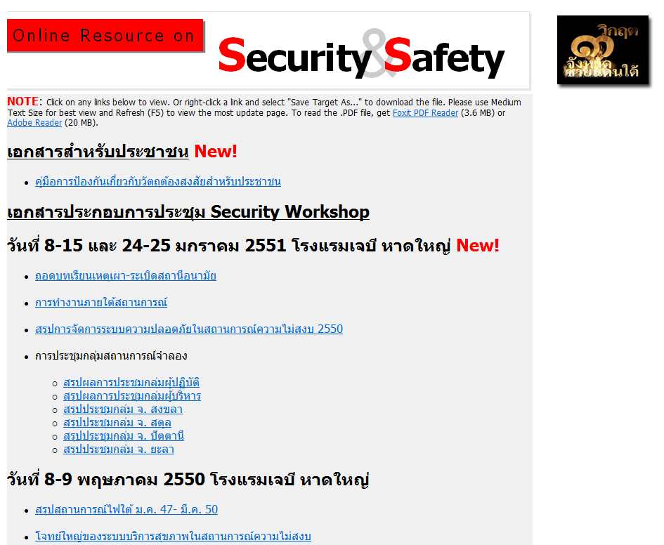
Online Security & Safety Resource
bit.ly/securitysafety
15

Slide 16
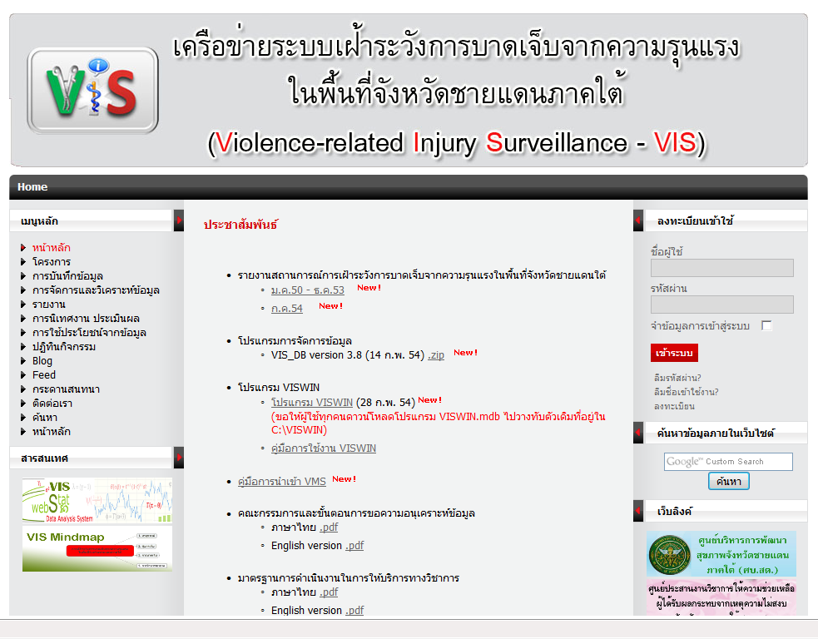
www.deepsouthVIS.org
16
16

Slide 17
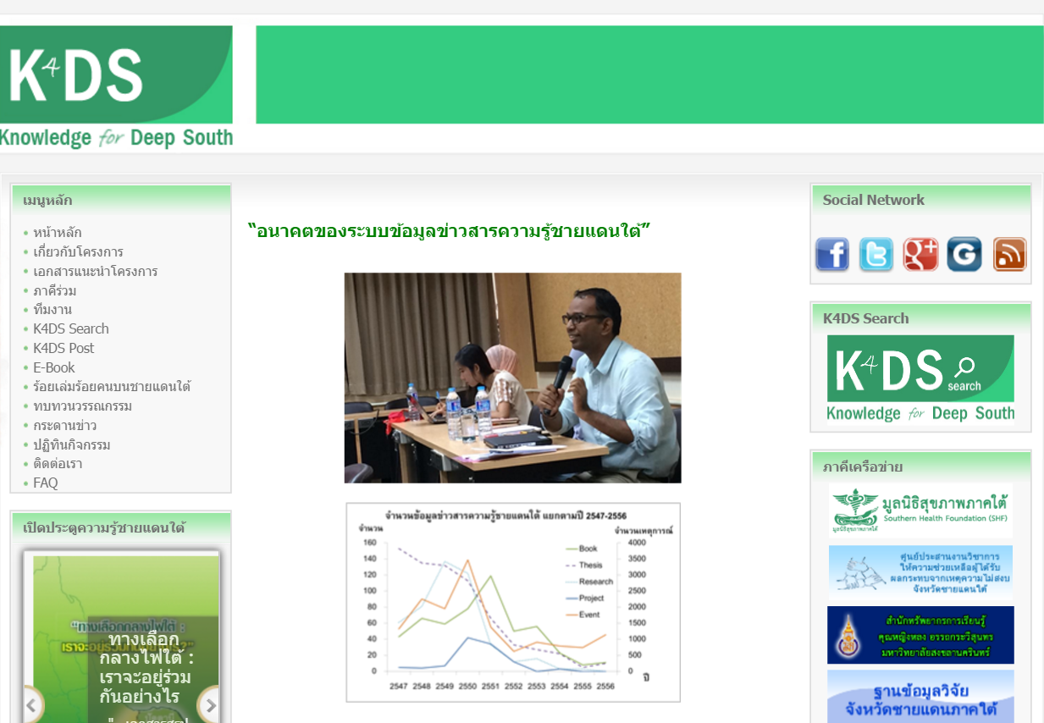
www.K4DS.org

Slide 18
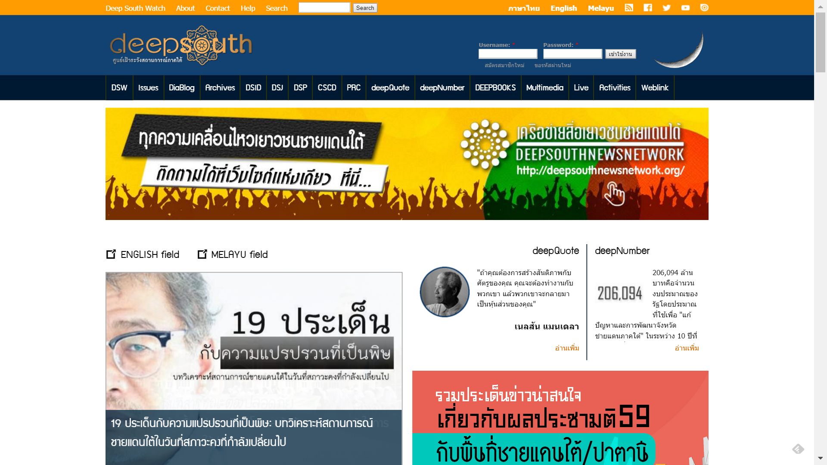
www.deepsouthwatch.org

Slide 19
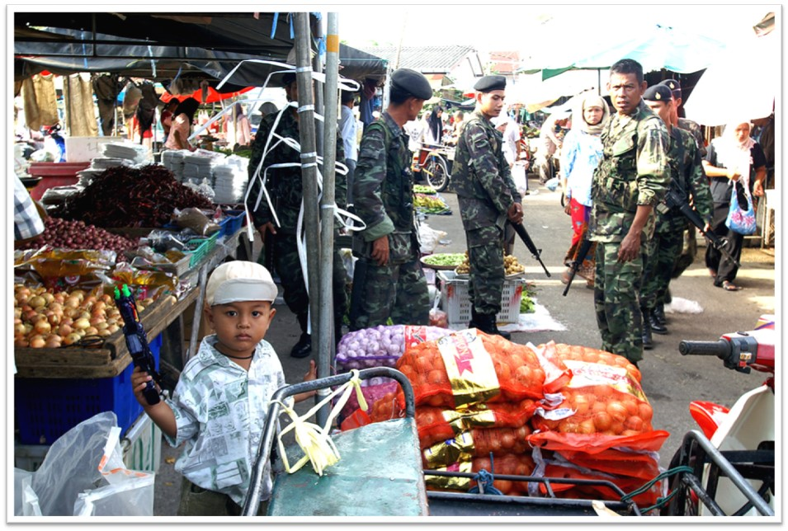

Slide 20
EMS ในพื้นที่เปราะบาง
นพ.รุซตา สาและ รพ.ปัตตานี
พอ. (พิเศษ) นพ.โชคชัย ขวัญพิชิต อดีต ผอ.ศูนย์แพทย์ทหารบก จชต.
ผศ.นพ.ประสิทธิ์ วุฒิสุทธิเมธาวี คณะแพทยศาสตร์ มอ.
ดร.นพ.วรสิทธิ์ ศรศรีวิชัย สพฉ. มูลนิธิสุขภาพภาคใต้ มอ.
20
20

